Slide 1

Linux系统编程
黄哥哥

Slide 2
课程目标
01
标准I/O、文件I/O
02
Linux 进程、线程
CONTENTS

Slide 3
标准I/O、文件I/O

Slide 4
课程目标
标准I/O
文件I/O

Slide 5
标准I/O
系统调用与库调用
系统调用：操作系统负责管理和分配计算机资源，为了更好的服务于应用程序，操作系统提供了一组特殊的接口—系统调用。通过系统调用接口用户可以使用内核提供的各种功能，例如，文件I/O
库调用：本质上来说库是一种可执行代码的二进制形式，可以被操作系统载入内存执行。由于windows和linux的本质不同，因此二者库的二进制是不兼容的。例如，标准I/O库
不仅在UNIX系统，在很多操作系统上都实现了标准I/O库
标准I/O库处理很多细节，如缓存分配、以优化长度执行I/O等，这样使用户不必关心如何选择合适的块长度
标准I/O在系统调用函数基础上构造的，它便于用户使用

Slide 6
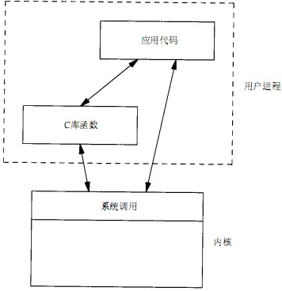
标准I/O

Slide 7
标准I/O
了解文件的基本概念
掌握文件的常见操作
fopen/fclose
fgets/fputs
fgetc/fputc
fwrite/fread
参考资料
Stevens《Unix环境高级编程》

Slide 8
标准I/O – 文件
文件是一组相关数据的有序集合
文件名可以理解为这组数据的名称
Linux一切皆文件
文件类型：
c 字符设备
b 块设备
d 目录文件
- 常规文件
p 管道文件
s 套接字文件
l 链接文件

Slide 9
标准I/0 – 文件指针与流
文件指针
当用标准I/O打开一个文件时，就会创建一个FILE结构体来描述所打开的文件，用户通过FILE结构体类型的指针来操作所打开的文件。
标准I/O库的所有操作都是围绕流(stream)来进行的，在标准I/O中，流用FILE *来描述。
流（stream）
定义：所有的I/O操作仅是简单的从程序移进或者移出，这种字节流，就称为流。
分类：文本流/二进制流

Slide 10
标准I/0 – 文件指针与流
文本流
定义：在流中处理的数据是以字符出现。在文本流中，’\n’被转换成回车符CR和换行符LF的ASCII码0DH和0AH。而当输出时，0DH和0AH被转换成’\n’ ‘\r’
数字2001在文本流中的表示方法为 ‘2’ ‘0’ ‘0’ ‘1’
ASCII: 50 48 48 49
二进制流
定义：流中处理的是二进制序列。若流中有字符，则用一个字节的二进制ASCII码表示；若是数字，则用对应的二进制数表示。对’\n’不进行变换
数字2001在二进制流中的表示方法为 00000111 11010001。

Slide 11
标准I/0 – 标准输入输出以及标准错误
标准I/O预定义三个流，他们可以自动地为进程所使用，当用户程序运行时，系统自动打开三个流。
标准输入 | 0 | stdin
标准输出 | 1 | stdout
标准错误 | 2 | stderr

Slide 12
标准I/0 – 缓存分类
缓冲文件系统
目的：尽量减少使用read/write的调用
定义：系统自动的在内存中为每一个正在使用的文件开辟一个缓冲区，从内存向磁盘输出数据必须先送到内存缓冲区，装满缓冲区在一起送到磁盘中去。从磁盘中读数据，则一次从磁盘文件将一批数据读入到内存缓冲区中，然后再从缓冲区逐个的将数据送到程序的数据区。
分类：全缓存，行缓存，不缓存。
非缓冲文件系统
定义：依靠于操作系统，通过操作系统的功能对文件进行读写，是系统级的输入输出。

Slide 13
标准I/0 – 缓存分类
标准I/O的缓冲类型有以下三种：
全缓存
当填满I/O缓存后才进行实际I/O操作，或者满足一定条件后，系统通过调用malloc来获得所需要的缓冲区域，默认值。
刷新(fflush)：标准I/O的写操作。
当缓冲区满了，或者满足一定的条件后，就会执行刷新操作。
行缓存
当在输入和输出中遇到新行符(‘\n’)时，进行I/O操作。
当流遇到一个终端时，典型的行缓存。
不缓存
标准I/O库不对字符进行缓冲，例如stderr。
很多的人机交互界面要求不可全缓存。
标准错误不会是全缓存的。setbuf()和setvbuf()可以更改缓存的类型
在任何时刻，可以使用fflush强制刷新一个数据流

Slide 14
标准I/0 – fopen
下列三个函数可用于打开一个标准I/O流：
FILE *fopen (const char *path, const char *mode);
FILE *freopen(const char *restrict pathname, const char *restrict type, FILE* restrict fp)
FILE *fdopen(int filedes, const char *type);
fopen()打开由path指定的一个文件。
mode的值如下：

Slide 15
标准I/0 – fopen mode参数
r或rb | 打开只读文件，该文件必须存在。
r+或r+b | 打开可读写的文件，该文件必须存在。
w或wb | 打开只写文件，若文件存在则文件长度清为0，即会擦些文件以 前内容。若文件不存在则建立该文件。
w+或w+b或wb+ | 打开可读写文件，若文件存在则文件长度清为零，即会擦些文件 以前内容。若文件不存在则建立该文件。
a或ab | 以附加的方式打开只写文件。若文件不存在，则会建立该文件， 如果文件存在，写入的数据会被加到文件尾，即文件原先的内容 会被保留。
a+或a+b或ab+ | 以附加方式打开可读写的文件。若文件不存在，则会建立该文 件，如果文件存在，写入的数据会被加到文件尾后，即文件原先 的内容会被保留。
b 二进制文件，而非存文本，不过在linux系统中会忽略此符号

Slide 16
标准I/0 – fopen
fopen()没有设定创建文件权限的参数，
POSIX.1要求具有如下权限(0666或者-rw-rw-rw)：
S_IRUSR|S_IWUSR|S_IRGRP|S_IWGRP|S_IROTH|S_IWOTH
用户可以通过umask修改文件存取的权限，其结果为(0666 & ～umask)

Slide 17
标准I/0 – perror
错误处理
标准 I/O执行过程中出现错误，获取相关错误信息
void perror(const char *)
char *strerror(int errnum);

Slide 18
标准I/0 – fclose
fclose
关闭一个fopen打开的流，该函数将流的缓冲区中的数据全部写入文件中，并释放相关资源。
int fclose(FILE *stream)
Stream : fopen打开的流指针
返回值：0 成功，EOF 失败
在该文件被关闭之前，刷新缓存中的数据。如果标准I / O库已经为该流自动分配了一个缓存，则释放此缓存。
当一个进程正常终止时(直接调用exit函数，或从main函数返回)，则所有带未写缓存数据的标准I / O流都被刷新，所有打开的标准I / O流都被关闭。一定要程序中关闭
在调用fclose()关闭流后对流所进行的任何操作，包括再次调用fclose()，其结果都将是未知的。

Slide 19
标准I/0 -- fread
标准I/O，在文件流打开后，从文件中读取数据
Size_t fread(void *ptr, size_t size, size_t nmemb, FILE *stream)
Ptr：存放读出数据的缓冲区
Size：读取的记录/元素的大小
Nmemb：读取的记录/元素个数
Stream：要读取的文件流
返回值：成功-读取到的元素个数
失败- If an error occurs, or the end-of-file is reached,
the return value is a short item count (or zero).
注意： fread() does not distinguish between end-of-file and error, and callers must use feof(3) and ferror(3) to determine which occurred.

Slide 20
标准I/0 -- fwrite
标准I/O，在文件流打开后，向文件中写数据
size_t fwrite(const void *ptr, size_t size, size_t nmemb, FILE *stream);
ptr：存放写入数据的缓冲区
Size：读取的记录/元素的大小
Nmemb：读取的记录/元素个数
Stream：要写入的文件流
返回值：成功 返回实际写入的元素个数
失败 同fread

Slide 21
标准I/0 – fgetc fputc
int fgetc(FILE *stream);
int getc(FILE *stream);
int getchar(void);
fgetc和getc从stream中读取一个字符，getchar从stdin中读取一个字符
int fputc(int c, FILE *stream);
int putc(int c, FILE *stream);
int putchar(int c);
fputc和putc向stream输出一个字符，putchar向stdout输出一个字符

Slide 22
标准I/0 – gets fgets
char *gets(char *s);
char *fgets(char *s, int size, FILE *stream);
两个函数返回：若成功则为buf，若已处文件尾端或出错则为null
这两个函数都指定了缓存地址，读入的行将送入其中。gets()从标准输入读，而fgets()则从指定的流读。
对于fgets()，必须指定缓存的长度n。此函数一直读到下一个新行符为止，但是不超过n-1个字符，读入的字符被送入缓存。该缓存以null字符结尾。如若该行，包括最后一个新行符的字符数超过n-1，则只返回一个不完整的行，而且缓存总是以null字符结尾。对fgets()的下一次调用会继续读该行。
gets()是一个不推荐使用的函数，因为调用者在使用gets()时不能指定缓存的长度，这样就可能造成缓存越界（如若该行长于缓存长度），写到缓存之后的存储空间中，从而产生不可预料的后果。
gets()与fgets()的另一个区别是，gets()并不将新行符存入缓存中

Slide 23
标准I/0 – puts fputs
int puts(const char *s);
int fputs(const char *s, FILE *stream);
两个函数返回：若成功则为非负值，若出错则为EOF
函数fputs()将一个以null符终止的字符串写到指定的流，终止符null不写出。注意，这并不一定是每次输出一行，因为它并不要求在null符之前一定是新行符。通常，在null符之前是一个新行符，但并不要求总是如此。
puts()将一个以null符终止的字符串写到标准输出，终止符不写出。但是，puts()然后又将一个新行符写到标准输出。
puts()并不像它所对应的gets()那样不安全。但是我们还是应避免使用它，以免需要记住它在最后又加上了一个新行符。如果总是使用fgets()和fputs(),那么就会熟知在每行终止处我们必须自己加一个新行符。

Slide 24
标准I/0 – fseek ftell rewind
int fseek(FILE *stream, long offset, int whence);
Stream：要定位的流
Offset：相对于基准位置的偏移量
Whence：基准值
SEEK_SET 设置文件读写位置 ，SEEK_END 文件的结束位置
SEEK_CUR 文件的当前位置
返回值：0 成功 -1 失败
long ftell(FILE *stream);
获取文件当前读写位置
rewind()用于设定流的文件位置指示为文件开始，该函数调用成功无返回值。
rewind()等价于(void)fseek(stream, 0L, SEEK_SET)

Slide 25
标准I/0 试验
文件拷贝
怎样在程序里把stdin 或stdout 重定向到文件？
一旦使用freopen() 之后, 怎样才能恢复原来的stdout (或stdin)？
循环记录系统时间
要追加写入文件，同时要读取该文件的内容以决定下一个序号是几，应该用什么模式打开文件？
首先判断一下打开的文件是否为新文件，如果是新文件，就从序号1开始写入；如果不是新文件，则统计原来有多少行，比如有n行，然后从序号n+1开始写入。以后每写一行就把行号加1。
获取当前的系统时间需要调用函数time()，得到的结果是一个time_t类型，其实就是一个大整数，其值表示从UTC时间1970年1月1日00:00:00（称为UNIX的Epoch时间）到当前时刻的秒钟数。然后调用localtime()将time_t所表示的UTC时间转换为本地时间（我们是+8区，比UTC多8个小时）并转成struct tm类型，该类型的各数据成员分别表示年月日时分秒，请自己写出转换格式的代码，不要使用ctime()或asctime()函数。具体用法请查阅man page。time和localtime函数需要头文件time.h。
调用sleep(n)可使程序睡眠n秒，该函数需要头文件unistd.h。

Slide 26
课程目标
标准I/O
文件I/O

Slide 27
文件I/O
文件描述符
顺序分配的非负整数，最小未用原则分配
内核用以标识一个特定进程正在访问的文件
其他资源(socket、pipe等)的访问标识
标准输入、标准输出和标准错误
对应描述符为0、1、2，由shell打开
不带缓存的I/O
通过文件描述符进行访问
系统调用函数open、read、write、close、lseek
文件I/O是系统调用

Slide 28
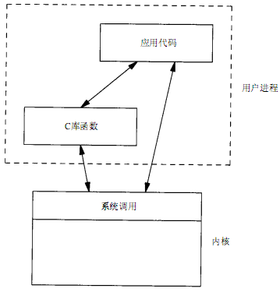
文件I/O – 系统调用与库调用

Slide 29
文件I/O -- open
int open(const char *pathname, int flags);
int open(const char *pathname, int flags, mode_t mode);
int creat(const char *pathname, mode_t mode);
open()和creat()调用成功返回文件描述符，失败返回-1，并设置errno。
open()/creat()调用返回的文件描述符一定是最小的未用描述符数字。
creat()等价于open(pathname, O_CREAT|O_WRONLY|O_TRUNC, mode)
open()可以打开设备文件，但是不能创建设备文件，设备文件必须使用mknod()创建。

Slide 30
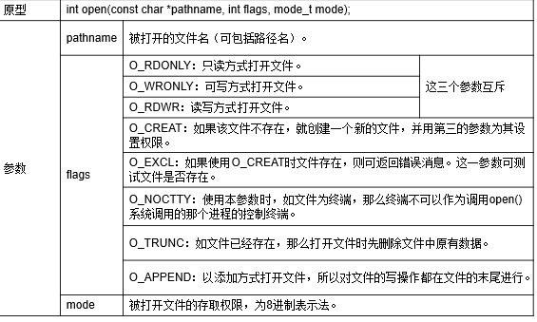
文件I/O -- open

Slide 31
文件I/O -- close
用来关闭一个文件描述符
int close(int fd);
Fd ：要关闭的文件描述符
返回值：成功返回0，失败返回-1，失败原因需要查看errno

Slide 32
文件I/O -- read
用来从一个已打开的可读文件中读取数据
ssize_t read(int fd, void *buf, size_t count);
Fd ：文件描述符
Buf ：read函数将读出的数据放在buf中
Count ：buf大小
返回值：成功返回读取的字节数，如果返回0，表示到达文件末尾，如果返回-1，表示出错，通过errno设置错误码。
注意：读操作从文件的当前位移量处开始，在成功返回之前，该位移量增加实际读 取的字节数。

Slide 33
文件I/O -- write
用来向一个已打开的可写文件中写入数据
ssize_t write(int fd, const void *buf, size_t count);
Fd ：文件描述符
Buf ：向文件写入的数据存放在buf中
Count ：buf大小
返回值：成功返回已写的字节数，失败返回-1，并设置errno。
注意：在写入文件时不能一次完成写入情况写需要多次循环写入

Slide 34
文件I/O -- lseek
通过打开的文件描述符设置文件的偏移
off_t lseek(int fd, off_t offset, int whence);
Fd ：文件描述符
Offset ：偏移量，每一读写操作所需要移动的距离，单位是字节的数量，可正可负（向前移，向后移）
Whence：SEEK_SET，SEEK_CUR，SEEK_END
返回值：成功返回文件的当前位移，失败-1

Slide 35
文件I/O -- lseek
每个打开的文件都有一个与其相关的“当前文件位移量”，它是一个非负整数，用以度量从文件开始处计算的字节数。
通常，读/写操作都从当前文件位移量处开始，在读/写调用成功后，使位移量增加所读或者所写的字节数。
lseek()调用成功为新的文件位移量，失败返回-1，并设置errno。
lseek()只对常规文件有效，对socket、管道、FIFO等进行lseek()操作失败。
lseek()仅将当前文件的位移量记录在内核中，它并不引起任何I/O操作。
文件位移量可以大于文件的当前长度，在这种情况下，对该文件的写操作会延长文件，并形成空洞。

Slide 36
标准I/O与文件I/O区别
I/O模型 | 文件I/O | 标准I/O
缓冲方式 | 非缓冲I/O | 缓冲I/O
操作对象 | 文件描述符 | 流(FILE *)
打开 | open() | fopen()/freopen()/fdopen()
读 | read() | fread()/fgetc()/fgets()…
写 | write() | fwrite()/fputc()/fputs()…
定位 | lseek() | fseek()/ftell()/rewind()/fsetpos()/fgetpos()
关闭 | close() | fclose()

Slide 37
文件和目录
掌握文件属性获取
stat()
掌握目录操作相关的函数
opendir()、readdir()、closedir()

Slide 38
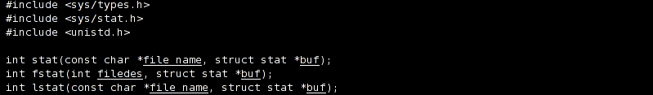
文件和目录
三个函数的返回：若成功则为0，若出错则为-1,并且设置errno.
给定一个pathname的情况下：
stat函数返回一个与此命名文件有关的信息结构
fstat函数获得已在描述符filedes上打开的文件的有关信息
lstat函数类似于stat，但是当命名的文件是一个符号连接时，lstat返回该符号连接的有关信息，而不是由该符号连接引用的文件的信息

Slide 39
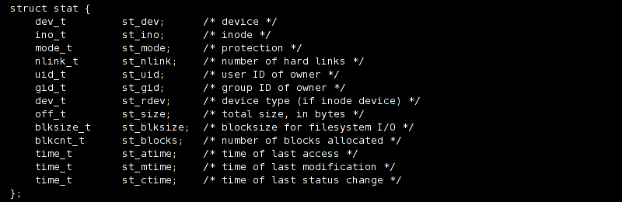
文件和目录
stat 结构体定义

Slide 40
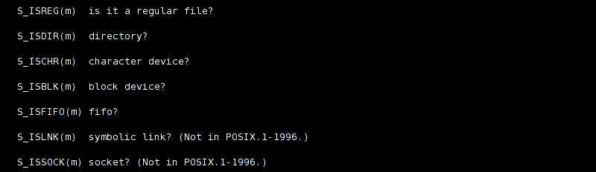
文件和目录
可以用以下的宏确定文件类型。这些宏的参数都是struct stat结构中的st_mode成员。

Slide 41
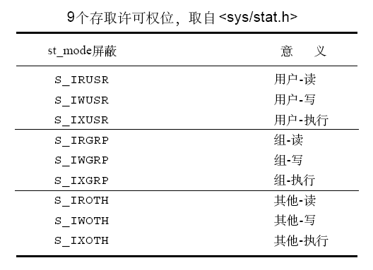
文件和目录
通过stat结构中的st_mode成员获取权限。

Slide 42
文件和目录
#include <dirent.h>
#include <sys/types.h>
DIR *opendir(const char *name);
int closedir(DIR *dirp);
struct dirent *readdir(DIR *dirp);

Slide 43
库
什么是库
静态库
动态库
加载库
创建和安装共享库

Slide 44
库--什么是库
本质上来说库是一种可执行代码的二进制形式，可以被操作系统载入内存执行。由于windows和linux的本质不同，因此二者库的二进制是不兼容的。
linux下的库有两种：静态库和共享库（动态库）。二者的不同点在于代码被载入的时刻不同。
静态库在程序编译时会被连接到目标代码中，程序运行时将不再需要该静态库，因此体积较大。
动态库在程序编译时并不会被连接到目标代码中，而是在程序运行是才被载入，因此在程序运行时还需要动态库存在，因此代码体积较小。

Slide 45
库--什么是库
库是别人写好的现有的，成熟的，可以复用的代码，你可以使用但要记得遵守许可协议。
现实中每个程序都要依赖很多基础的底层库，不可能每个人的代码都从零开始，因此库的存在意义非同寻常。
共享库的好处是，不同的应用程序如果调用相同的库，那么在内存里只需要有一份该共享库的实例。

Slide 46
库--静态库
静态库对函数库的链接是放在编译时期（compile time）完成的。
程序在运行时与函数库再无瓜葛，移植方便
浪费空间和资源，因为所有相关的对象文件（object file）与牵涉到的函数库（library）被链接合成一个可执行文件（executable file）。

Slide 47
库--静态库创建
创建静态库用ar命令，它将很多.o转换成.a
# ar crs libmyhello.a hello.o
静态库文件名的命名规范是以lib为前缀，紧接着跟静态库名，扩展名为.a。
使用静态链接库
# gcc -o hello main.c -L. -lmyhello

Slide 48
库--动态库
动态库把对一些库函数的链接载入推迟到程序运行的时期（runtime）。
可以实现进程之间的资源共享。
将一些程序升级变得简单。
甚至可以真正做到链接载入完全由程序员在程序代码中控制。

Slide 49
库--动态库
动态链接库的名字形式为 “libxxx.so” 后缀名为 “.so”
针对于实际库文件，每个共享库都有个特殊的名字“soname”。在程序启动后，程序通过这个名字来告诉动态加载器该载入哪个共享库。
在文件系统中，soname仅是一个链接到实际动态库的链接。
对于动态库而言，每个库实际上都有另一个名字给编译器来用。它是一个指向实际库镜像文件的链接文件。这个时候soname是没有版本号的。

Slide 50
库--动态库创建
制作.o文件 gcc -fPIC -Wall -c hello.c
制作.so文件 gcc -shared -o libmyhello.so hello.o
链接 gcc -o main main.c -lmyhello
-fPIC 创建与地址无关的编译程序

Slide 51
库--动态库创建
为了让执行程序顺利找到动态库，有三种方法 ：
(1) 把库拷贝到/usr/lib和/lib目录下。
(2) 在LD_LIBRARY_PATH环境变量中加上库所在路径。
(3) 添加/etc/ld.so.conf.d/*.conf文件，把库所在的路径加到文件末尾，并执行ldconfig刷新。 这样，加入的目录下的所有库文件都可见。
ldd命令可以查看一个可执行程序依赖的共享库
ldd a.out
nm命令可以打印出库中的涉及到的所有符号
nm -D /lib/i386-linux-gnu/libc-2.15.so | grep printf
库中定义的函数，用T表示，这是最常见的

Slide 52
课程目标
标准I/O、文件I/O
Linux 进程、线程
Linux 进程间通信

Slide 53
课程目标
linux 进程及相关系统调用
守护进程
进程间通信(共享内存、消息队列、管道、System V IPC对象、信号)
线程
线程间同步和互斥

Slide 54
linux 进程
进程是一个独立的可调度的任务
进程是一个抽象实体。当系统在执行某个程序时，分配和释放的各种资源
进程是一个程序的一次执行的过程
进程和程序的区别
程序是静态的，它是一些保存在磁盘上的指令的有序集合，没有任何执行的概念
进程是一个动态的概念，它是程序执行的过程，包括创建、调度和消亡
进程是程序执行和资源管理的最小单位

Slide 55
linux 进程
正文段
程序
进程
用户数据段
系统数据段
进程不仅包括程序的指令和数据，而且包括程序计数器值、CPU的所有寄存器值以及存储临时数据的进程堆栈。

Slide 56
linux 进程
主要的进程标识
进程号(Process Identity Number，PID)
父进程号(Parent Process ID，PPID)
PID唯一地标识一个进程
Linux中的进程包含三个段
“数据段”存放的是全局变量、常数以及动态数据分配的数据空间(如malloc函数取得的空间)等。
“正文段”存放的是程序中的代码
“堆栈段”存放的是函数的返回地址、函数的参数以及程序中的局部变量

Slide 57
linux 进程
交互进程：该类进程是由shell控制和运行的。交互进程既可以在前台运行，也可以在后台运行。
批处理进程：该类进程不属于某个终端，它被提交到一个队列中以便顺序执行。
守护进程：该类进程在后台运行。它一般在Linux启动时开始执行，系统关闭时才结束。

Slide 58
linux 进程
运行态：此时进程或者正在运行，或者准备运行。
等待态：此时进程在等待一个事件的发生或某种系统资源。
可中断
不可中断
停止态：此时进程被暂停。
死亡态：这是一个已终止的进程，但还在进程向量数组中占有一个task_struct结构。

Slide 59

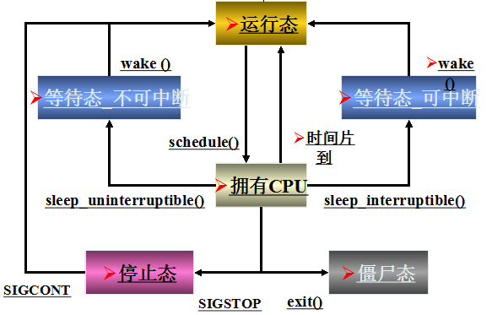
linux 进程状态

Slide 60
linux 进程
进程的执行模式分为用户模式和内核模式
用户进程
用户态
中断或系统调用
内核进程
内核态

Slide 61
linux 进程

Slide 62
linux 进程
启动进程:
手工启动
由用户输入命令直接启动进程
前台运行和后台运行
调度启动
系统根据用户事先的设定自行启动进程
at 在指定时刻执行相关进程，
cron 周期性执行相关进程

Slide 63
linux 进程
ps 查看系统中的进程
top 动态显示系统中的进程
nice 按用户指定的优先级运行进程
renice 改变正在运行进程的优先级
kill 结束进程(包括后台进程)
bg 将挂起的进程在后台执行
fg 把后台运行的进程放到前台运行

Slide 64
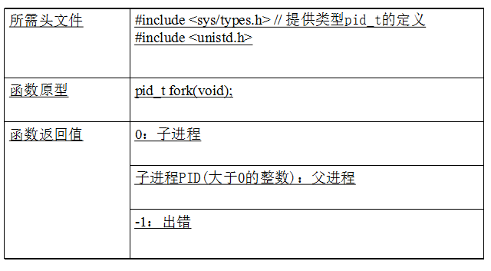
linux 进程系统调用 -- fork

Slide 65
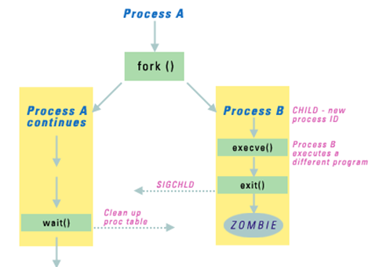
linux 进程系统调用 -- fork

Slide 66
linux 进程系统调用 -- fork
由于fork完整地拷贝了父进程的整个地址空间，因此执行速度是比较慢的。为了提高效率，Unix系统设计者创建了vfork。vfork也创建新进程，但不产生父进程的副本。它通过允许父子进程可访问相同物理内存从而伪装了对进程地址空间的真实拷贝，当子进程需要改变内存中数据时才拷贝父进程。这就是著名的“写操作时拷贝”(copy-on-write)技术

Slide 67
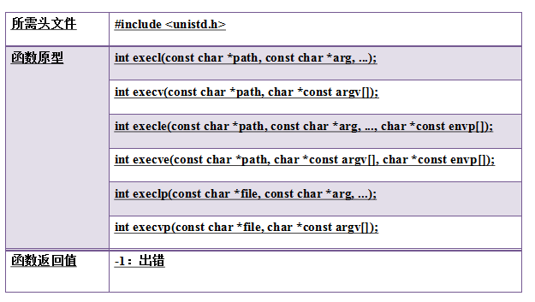
linux 进程系统调用 -- exec函数族

Slide 68
linux 进程系统调用 -- exec函数族
fork函数用于创建一个子进程，该子进程几乎拷贝了父进程的全部内容。
exec函数族提供了一种在进程中启动另一个程序执行的方法。它可以根据指定的文件名或目录名找到可执行文件，并用它来取代原调用进程的数据段、代码段和堆栈段。在执行完之后，原调用进程的内容除了进程号外，其他全部都被替换了。
可执行文件既可以是二进制文件，也可以是任何Linux下可执行的脚本文件。
当进程认为自己不能再为系统和用户做出任何贡献了时就可以调用exec函数，让自己执行新的程序
如果某个进程想同时执行另一个程序，它就可以调用fork函数创建子进程，然后在子进程中调用任何一个exec函数。这样看起来就好像通过执行应用程序而产生了一个新进程一样

Slide 69
linux 进程系统调用 -- exec函数族
可执行文件查找方式
表中的前四个函数的查找方式都是指定完整的文件目录路径，而最后两个函数(以p结尾的函数)可以只给出文件名，系统会自动从环境变量“$PATH”所包含的路径中进行查找。
参数表传递方式
两种方式：逐个列举或是将所有参数通过指针数组传递
以函数名的第五位字母来区分，字母为“l”(list)的表示逐个列举的方式；字母为“v”(vertor)的表示将所有参数构造成指针数组传递，其语法为char *const argv[]
环境变量的使用
exec函数族可以默认使用系统的环境变量，也可以传入指定的环境变量。这里，以“e”(Enviromen)结尾的两个函数execle、execve就可以在envp[]中传递当前进程所使用的环境变量

Slide 70
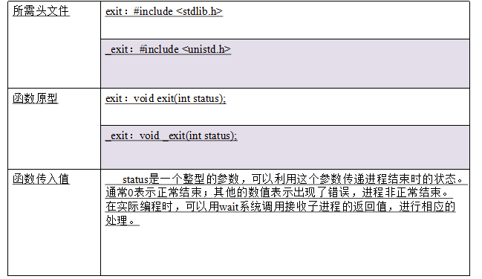
linux 进程系统调用 -- exit 和 _exit

Slide 71
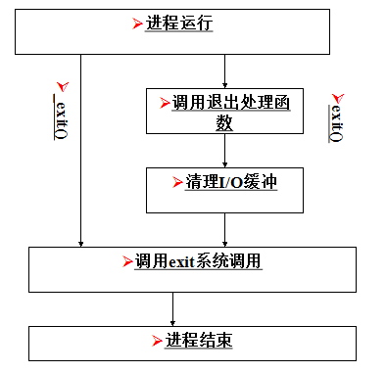
linux 进程系统调用 -- exit 和 _exit

Slide 72
linux 进程系统调用 -- -- exit 和 _exit
_exit()函数的作用最为简单：直接使进程终止运行，清除其使用的内存空间，并销毁其在内核中的各种数据结构；
exit()函数则在这些基础上作了一些包装，在执行退出之前加了若干道工序。
exit()函数在调用exit系统调用之前要检查文件的打开情况，把文件缓冲区中的内容写回文件，就是图中的"清理I/O缓冲"一项。

Slide 73
linux 进程系统调用 -- wait 和 waitpid
wait函数
调用该函数使进程阻塞，直到任一个子进程结束或者是该进程接收到了一个信号为止。如果该进程没有子进程或者其子进程已经结束，wait函数会立即返回。
waitpid函数
功能和wait函数类似。可以指定等待某个子进程结束以及等待的方式（阻塞或非阻塞）

Slide 74
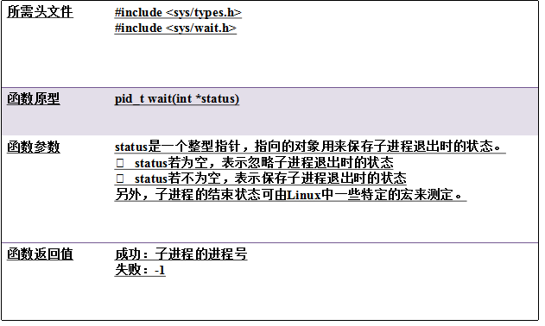
linux 进程系统调用 -- wait 和 waitpid

Slide 75
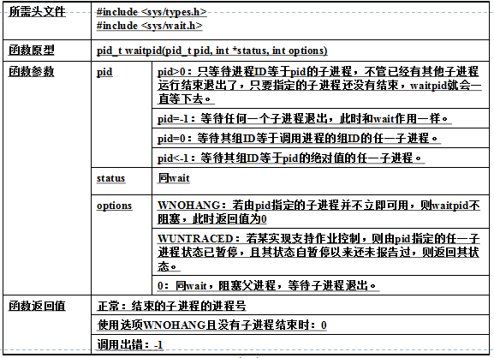
linux 进程系统调用 -- wait 和 waitpid

Slide 76
课程目标
linux 进程及相关系统调用
守护进程
进程间通信(共享内存、消息队列、管道、IPC对象、信号)
线程
线程间同步和互斥

Slide 77
linux 进程 -- 守护进程
守护进程，也就是通常所说的Daemon进程，是Linux中的后台服务进程。它是一个生存期较长的进程，通常独立于控制终端并且周期性的执行某种任务或等待处理某些发生的事件
Linux系统有很多守护进程，大多数服务都是用守护进程实现的。
在Linux中，每一个系统与用户进行交流的界面称为终端。从该终端开始运行的进程都会依附于这个终端，这个终端称为这些进程的控制终端。当控制终端被关闭时，相应的进程都会被自动关闭。
守护进程能够突破这种限制，它从开始运行，直到整个系统关闭才会退出。如果想让某个进程不会因为用户或终端的变化而受到影响，就必须把这个进程变成一个守护进程。

Slide 78
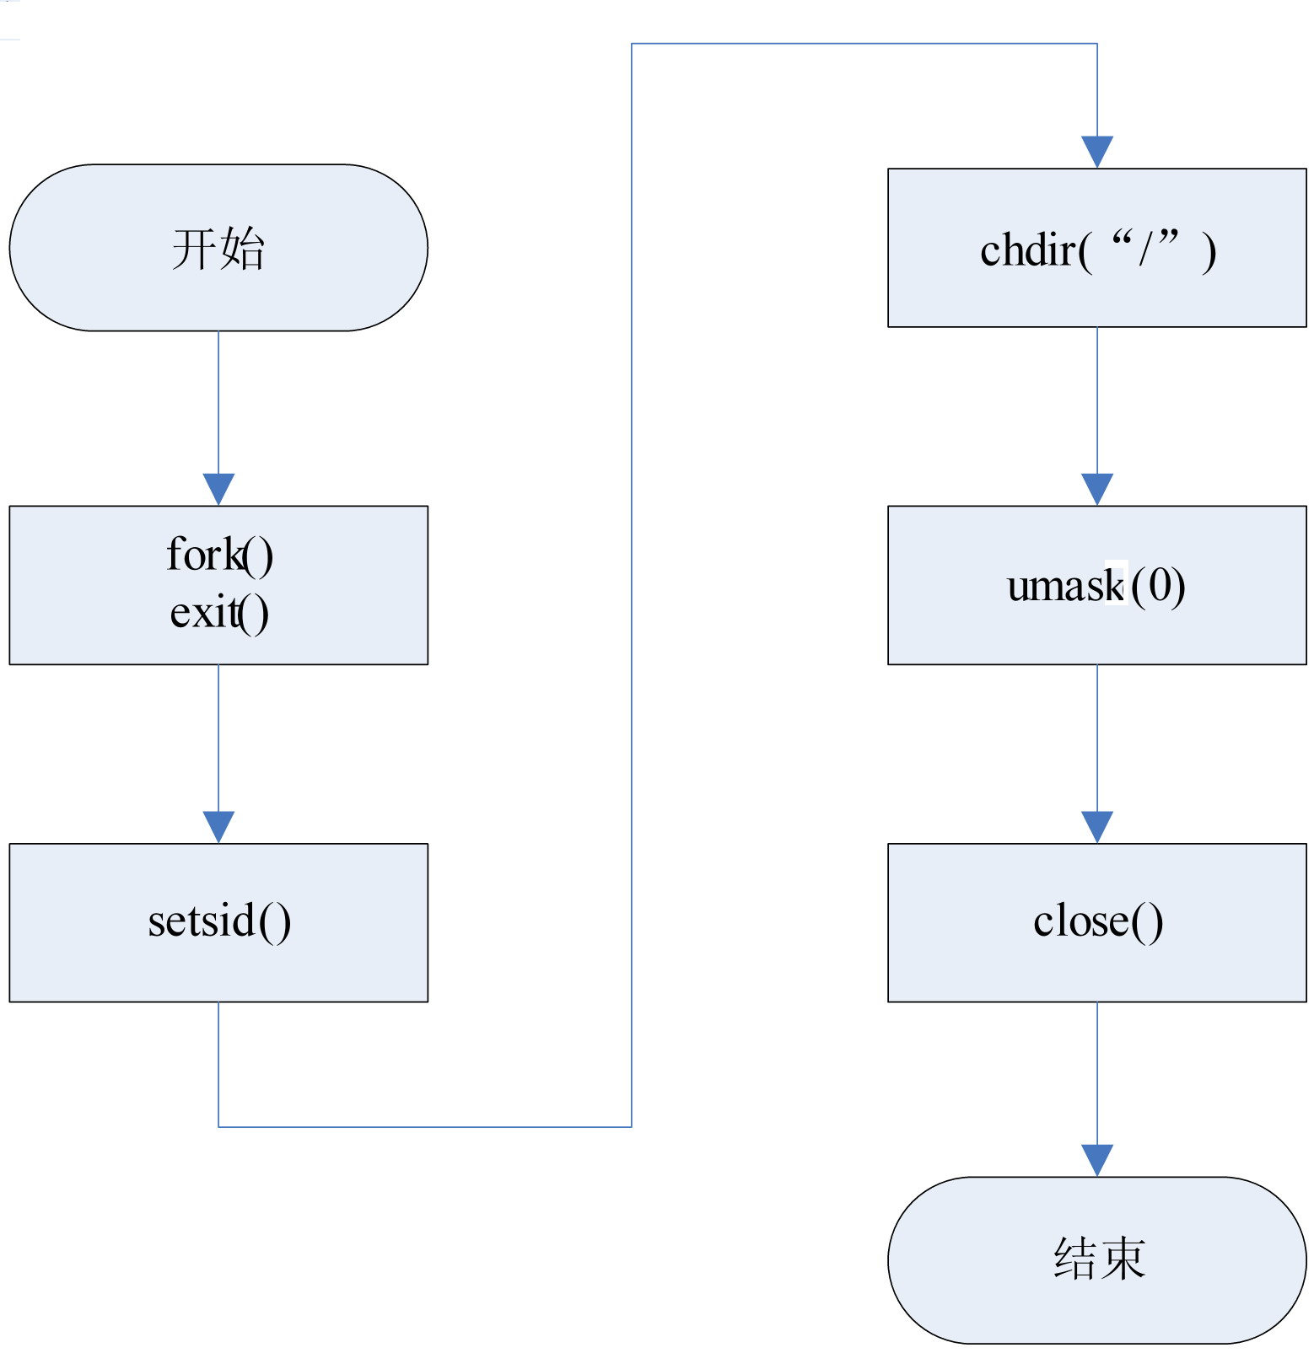
linux 进程 -- 守护进程

Slide 79
linux 进程 -- 守护进程
进程组
进程组是一个或多个进程的集合。进程组由进程组ID来唯一标识。
每个进程组都有一个组长进程，进程组ID就是组长进程的进程号。
会话期
会话组是一个或多个进程组的集合

Slide 80
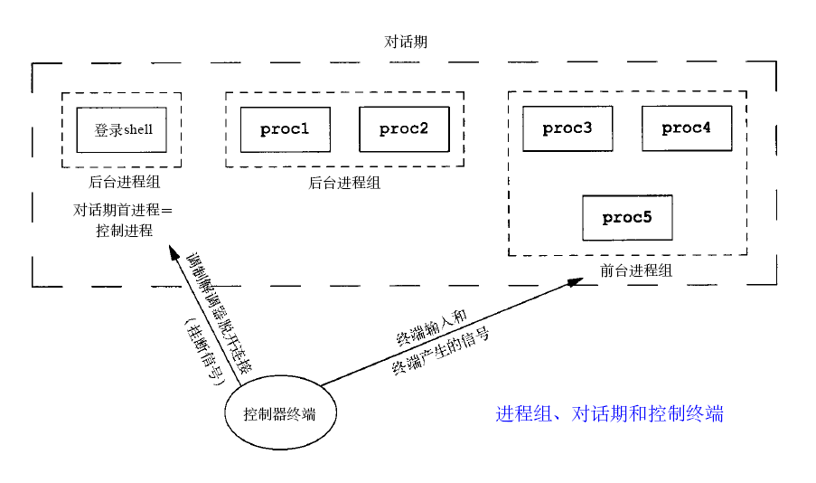
linux 进程 -- 守护进程

Slide 81
linux 进程 -- 守护进程
setsid函数作用
setsid函数用于创建一个新的会话，并使得当前进程成为新会话组的组长
setsid函数能够使进程完全独立出来，从而脱离控制终端对进程的控制。
chdir函数可以改变进程当前工作目录
通常的使用方法为umask(0)
关闭文件描述符
fdtablesize = getdtablesize();
for (fd = 0; fd < fdtablesize; fd++) close(fd);

Slide 82
课程目标
linux 进程及相关系统调用
守护进程
线程
线程间同步和互斥
进程间通信(共享内存、消息队列、管道、IPC对象、信号)

Slide 83
linux 线程
每个用户进程有自己的地址空间
系统为每个用户进程创建一个task_struct来描述该进程
该结构体中包含了一个指针指向该进
程的虚拟地址空间映射表
实际上task_struct 和地址空间映射表一起用来表示一个进程
由于进程的地址空间是私有的，因此在进程间上下文切换时，系统开销比较大
为了提高系统的性能，许多操作系统规范里引入了轻量级进程的概念，也被称为线程
通常线程指的是共享进程地址空间的多个任务

Slide 84
linux 线程
通常线程指的是共享相同地址空间的多个任务
多线程通过第三方的线程库来实现
使用多线程的好处
大大提高了任务切换的效率
避免了额外的TLB & cache的刷新

Slide 85
linux 线程
一个进程中的多个线程共享以下资源
可执行的指令
静态数据
进程中打开的文件描述符
信号处理函数
当前工作目录
用户ID
用户组ID

Slide 86
linux 线程
每个线程私有的资源如下
线程ID (TID)
PC(程序计数器)和相关寄存器
堆栈
局部变量
返回地址
错误号 (errno)
信号掩码和优先级
执行状态和属性

Slide 87
linux 线程
线程库中提供了如下基本操作
创建线程
删除线程
控制线程
线程间同步和互斥机制
信号量
互斥锁
条件变量
编译多线程程序
# gcc -o sample sample.c -lpthread -D_REENTRANT
-lpthread : 链接pthread库 -D_REENTRANT : 生成可重入代码

Slide 88
linux 线程
所需头文件 | #include <pthread.h>
函数原型 | int pthread_create(pthread_t *thread, const pthread_attr_t *attr, void * (* routine)(void *), void *arg)
函数参数 | thread：创建的线程
 | attr：指定线程的属性，NULL表示使用缺省属性
 | routine：线程执行的函数 arg: 传递给线程执行的函数的参数
函数返回值 | 成功：0，出错：-1

Slide 89
linux 线程 --- 等待线程退出
所需头文件 | #include <pthread.h>
函数原型 | int pthread_join(pthread_t thread, void **value_ptr)
函数参数 | thread：要等待的线程
 | value_ptr：指针*value_ptr指向线程返回的参数
函数返回值 | 成功：0
 | 出错：-1

Slide 90
linux 线程 -- 线程退出
所需头文件 | #include <pthread.h>
函数原型 | int pthread_exit(void *value_ptr)
函数参数 | value_ptr：线程退出时返回的值
函数返回值 | 成功：0
 | 出错：-1

Slide 91
linux 线程 -- 同步与互斥
多线程共享同一个进程的地址空间
优点：线程间很容易进行通信
通过全局变量实现数据共享和交换
缺点：多个线程同时访问共享对象
时需要引入同步和互斥机制

Slide 92

linux 线程 -- 同步
同步(synchronization)指的是多个任务(线程)按照约定的顺序相互配合完成一件事情
1968年，Edsgar Dijkstra基于信号量的概念
提出了一种同步机制
由信号量来决定线程是继续运行还是阻塞等待
信号量代表某一类资源，其值表示系统中该资源的数量
信号量是一个受保护的变量，只能通过三种操作来访问
初始化
Ｐ操作(申请资源)
Ｖ操作(释放资源)
信号量的值为非负整数

Slide 93
linux 线程 -- 同步
Ｐ(Ｓ) 含义如下:
if (信号量的值大于0) { 申请资源的任务继续运行；
信号量的值减一；}
else { 申请资源的任务阻塞；}
V(Ｓ) 含义如下:
if (没有任务在等待该资源) { 信号量的值加一；}
else { 唤醒第一个等待的任务，让其继续运行}

Slide 94
linux 线程 -- 同步
posix中定义了两类信号量：
无名信号量(基于内存的信号量)
有名信号量
pthread库常用的信号量操作函数如下：
int sem_init(sem_t *sem, int pshared, unsigned int value);
int sem_wait(sem_t *sem); // P操作
int sem_post(sem_t *sem); // V操作
int sem_trywait(sem_t *sem);
int sem_getvalue(sem_t *sem, int *svalue);

Slide 95
linux 线程 -- 同步
所需头文件 | #include <semaphore.h>
函数原型 | int sem_init(sem_t *sem, int pshared, unsigned int value) // 初始化信号量
函数参数 | sem：初始化的信号量
 | pshared：信号量共享的范围(0: 线程间使用 非0:进程间使用)
 | value：信号量初值
函数返回值 | 成功：0
 | 出错：-1

Slide 96
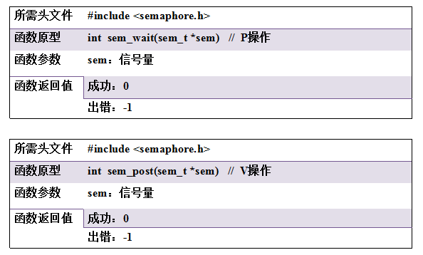
linux 线程 -- 同步

Slide 97
linux 线程 -- 互斥
引入互斥(mutual exclusion)锁的目的是用来保证共享数据操作的完整性。
互斥锁主要用来保护临界资源
每个临界资源都由一个互斥锁来保护，任何时刻最多只能有一个线程能访问该资源
线程必须先获得互斥锁才能访问临界资源，访问完资源后释放该锁。如果无法获得锁，线程会阻塞直到获得锁为止

Slide 98
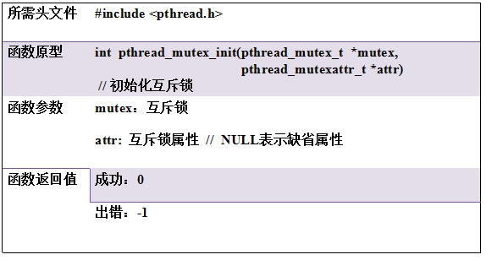
linux 线程 -- 互斥

Slide 99
linux 线程 -- 互斥
所需头文件 | #include <pthread.h>
函数原型 | int pthread_mutex_lock(pthread_mutex_t *mutex) // 申请互斥锁
函数参数 | mutex：互斥锁
函数返回值 | 成功：0
 | 出错：-1
所需头文件 | #include <pthread.h>
函数原型 | int pthread_mutex_unlock(pthread_mutex_t *mutex) // 释放互斥锁
函数参数 | mutex：互斥锁
函数返回值 | 成功：0
 | 出错：-1

Slide 100
linux 进程 -- 进程间通信
无名管道
有名管道
信号
共享内存
消息队列
信号量

Slide 101
linux 进程 -- 进程间通信
UNIX平台进程通信方式
早期进程间通信方式
AT&T的贝尔实验室，对Unix早期的进程间通信进行了改进和扩充，形成了“system V IPC”，其通信进程主要局限在单个计算机内
BSD(加州大学伯克利分校的伯克利软件发布中心)，跳过了该限制，形成了基于套接字(socket)的进程间通信机制
Linux继承了上述所有的通信方式

Slide 102
linux 进程 -- 进程间通信
常用的进程间通信方式
传统的进程间通信方式
无名管道(pipe)、有名管道(fifo)和信号(signal)
System V IPC对象
共享内存(share memory)、消息队列(message queue)和信号灯(semaphore)
BSD
套接字(socket)

Slide 103
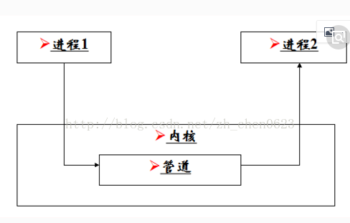
linux 进程 -- 无名管道

Slide 104
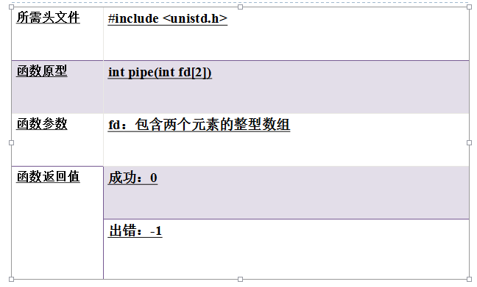
linux 进程间通信 -- 无名管道
只能用于亲缘间进程通信
半双工的通讯模式
管道可以看成是一种特殊的文件，读写操作可以使用文件I/O的read和write等函数，但是它不属于任何文件系统，并且只存储在内存中。

Slide 105
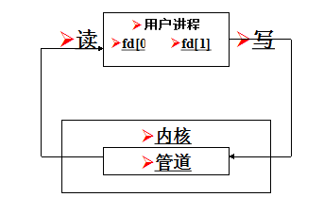
linux 进程间通信 -- 无名管道
管道是基于文件描述符的通信方式。当一个管道建立时，它会创建两个文件描述符fd[0]和fd[1]。其中fd[0]固定用于读管道，而fd[1]固定用于写管道。

Slide 106
linux 进程间通信 -- 无名管道
当管道中无数据时，读操作会阻塞
向管道中写入数据时，linux将不保证写入的原子性，管道缓冲区一有空闲区域，写进程就会试图向管道写入数据。如果读进程不读走管道缓冲区中的数据，那么写操作将会一直阻塞。
只有在管道的读端存在时，向管道中写入数据才有意义。否则，向管道中写入数据的进程将收到内核传来的SIGPIPE信号(通常Broken pipe错误)。

Slide 107
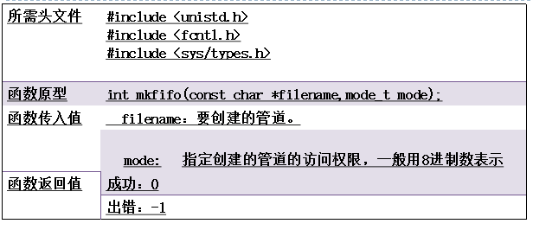
linux 进程间通信 -- 有名管道
有名管道可以使互不相关的两个进程互相通信。有名管道可以通过路径名来指出，并且在文件系统中可见。进程通过文件IO来操作有名管道。有名管道遵循先进先出规则。不支持如lseek() 操作 。
有名管道：单工

Slide 108
linux 进程间通信 -- 有名管道
EACCESS | 参数filename所指定的目录路径无可执行的权限
EEXIST | 参数filename所指定的文件已存在
ENAMETOOLONG | 参数filename的路径名称太长
ENOENT | 参数filename包含的目录不存在
ENOSPC | 文件系统的剩余空间不足
EROFS | 参数filename指定的文件存在于只读文件系统内

Slide 109
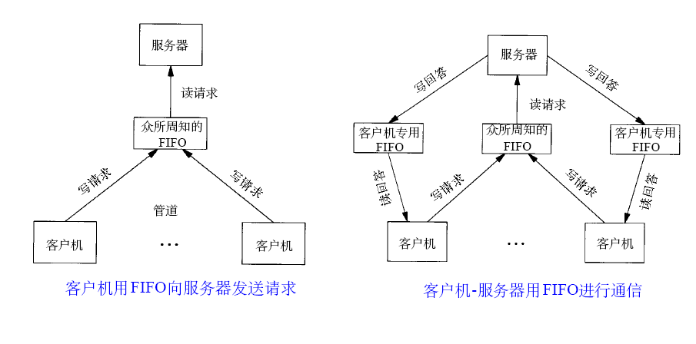
linux 进程间通信 -- 有名管道

Slide 110
linux 进程间通信 -- 信号
信号是在软件层次上对中断机制的一种模拟，是一种异步通信方式
信号可以直接进行用户空间进程和内核进程之间的交互，内核进程也可以利用它来通知用户空间进程发生了哪些系统事件。
如果该进程当前并未处于执行态，则该信号就由内核保存起来，直到该进程恢复执行再传递给它；如果一个信号被进程设置为阻塞，则该信号的传递被延迟，直到其阻塞被取消时才被传递给进程

Slide 111
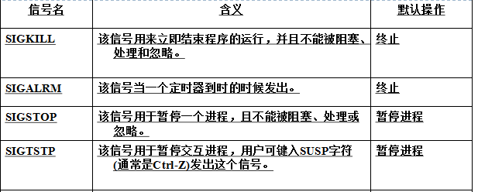
linux 进程间通信 -- 信号
信号处理方式：
忽略信号：即对信号不做任何动作，SIGKILL和SIGSTOP不能忽略
捕捉信号：定义信号处理函数，当信号发生时，执行相应处理函数
执行默认操作：linux对每种信号都规定了默认操作，如下表(部分)：

Slide 112
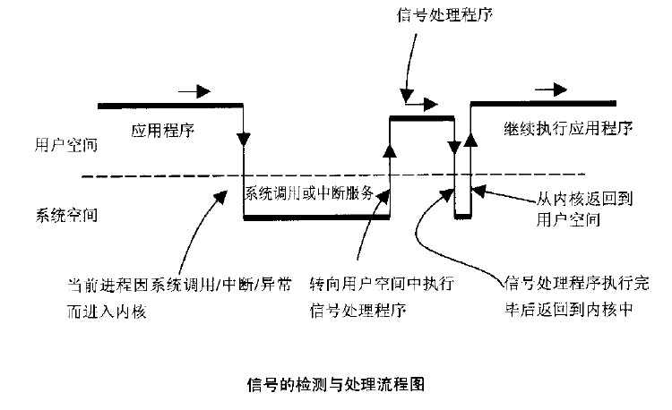
linux 进程间通信 -- 信号

Slide 113
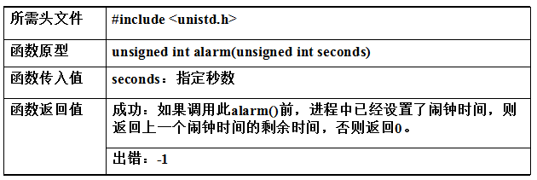
linux 进程间通信 -- 信号
alarm()和pause()
alarm()也称为闹钟函数，它可以在进程中设置一个定时器。当定时器指定的时间到时，内核就向进程发送SIGALRM信号。

Slide 114
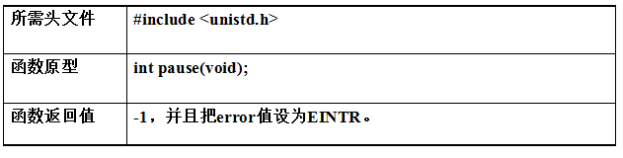
linux 进程间通信 -- 信号
alarm()和pause()
pause()函数是用于将调用进程挂起直到收到信号为止。

Slide 115
linux 进程间通信 -- 信号
kill() 和signal()
kill函数同读者熟知的kill系统命令一样，可以发送信号给进程或进程组(实际上，kill系统命令只是kill函数的一个用户接口)。
kill –l 命令查看系统支持的信号列表
raise函数允许进程向自己发送信号
信号处理的主要方法有两种
使用简单的signal()函数,需指定要处理的信号和处理函数
使用信号集函数族

Slide 116
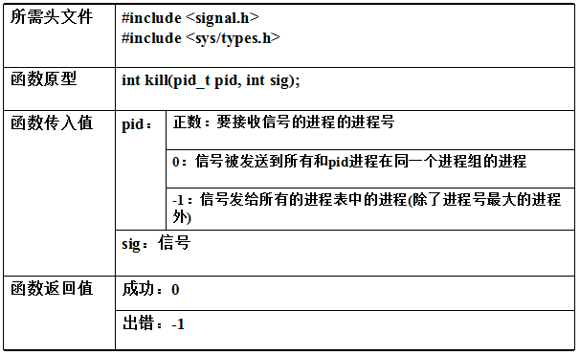
linux 进程间通信 -- 信号

Slide 117
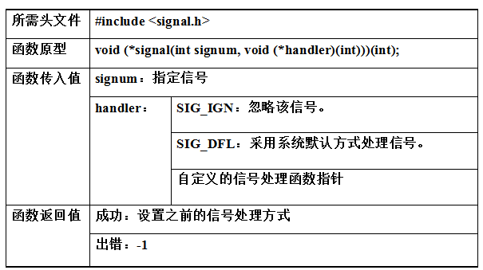
linux 进程间通信 -- 信号

Slide 118
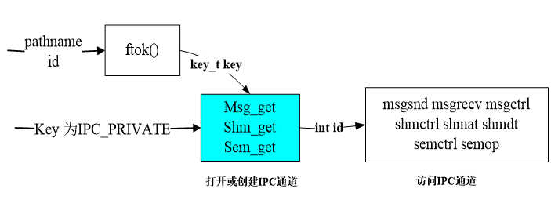
linux 进程间通信 -- 共享内存

Slide 119
linux 进程间通信 -- 共享内存
共享内存是一种最为高效的进程间通信方式，进程可以直接读写内核内存，而不需要任何数据的拷贝
为了在多个进程间交换信息，内核专门留出了一块内存区，可以由需要访问的进程将其映射到自己的私有地址空间
由于多个进程共享一段内存，因此也需要依靠某种同步机制，如互斥锁和信号量等

Slide 120
linux 进程间通信 -- 共享内存
共享内存操作步骤：
创建/打开共享内存
映射共享内存，即把指定的共享内存映射到进程的地址空间用于访问
撤销共享内存映射
删除共享内存对象

Slide 121
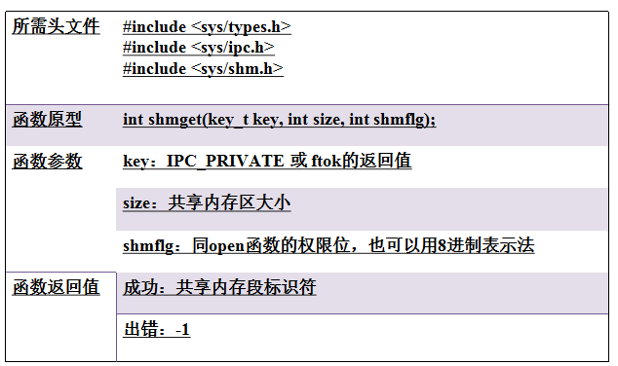
linux 进程间通信 -- 共享内存

Slide 122
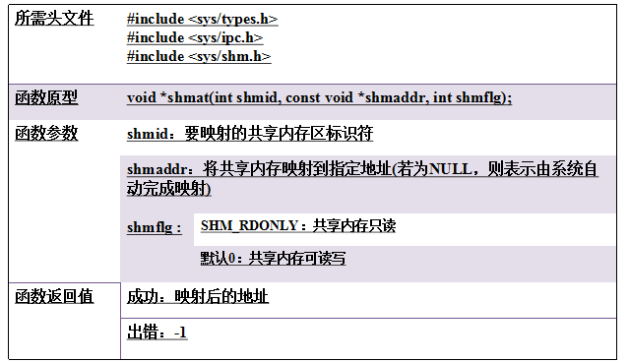
linux 进程间通信 -- 共享内存

Slide 123
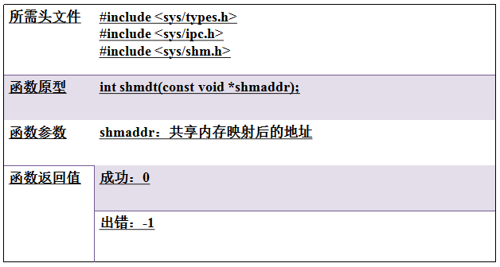
linux 进程间通信 -- 共享内存

Slide 124
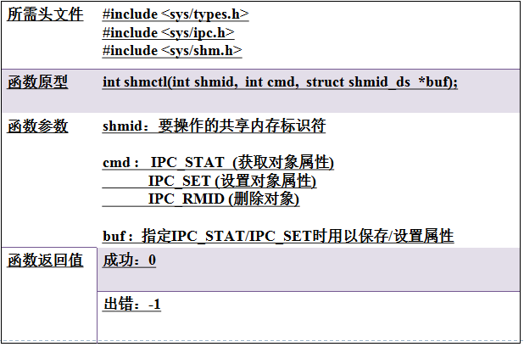
linux 进程间通信 -- 共享内存

Slide 125
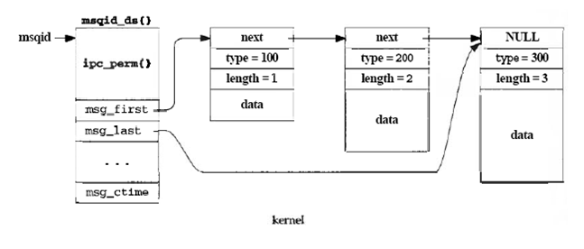
linux 进程间通信 -- 消息队列

Slide 126
linux 进程间通信 -- 消息队列
消息队列的操作包括创建或打开消息队列、添加消息、读取消息和控制消息队列
创建或打开消息队列使用的函数是msgget，这里创建的消息队列的数量会受到系统消息队列数量的限制
添加消息使用的函数是msgsnd，按照类型把消息添加到已打开的消息队列末尾
读取消息使用的函数是msgrcv，可以按照类型把消息从消息队列中取走
控制消息队列使用的函数是msgctl，它可以完成多项功能。

Slide 127
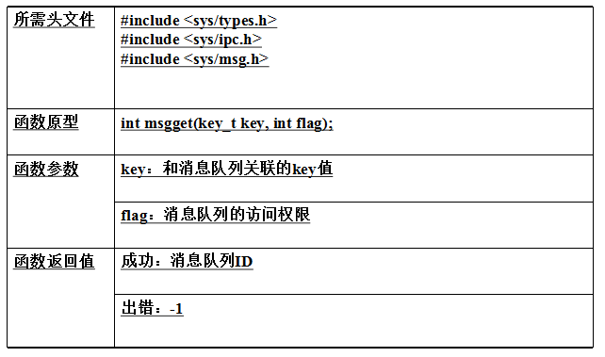
linux 进程间通信 -- 消息队列

Slide 128
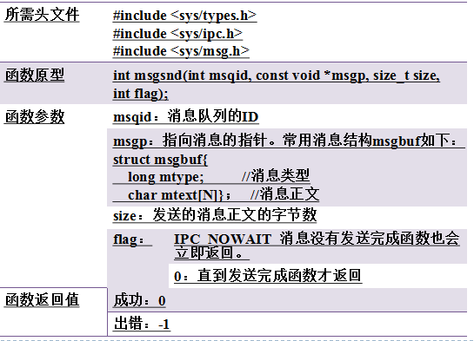
linux 进程间通信 -- 消息队列

Slide 129
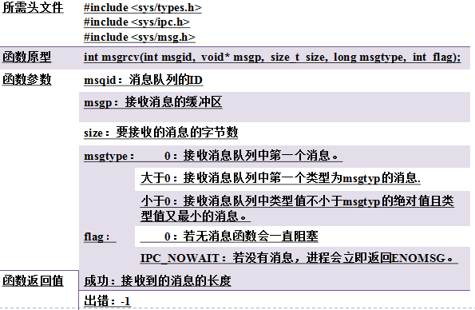
linux 进程间通信 -- 消息队列

Slide 130
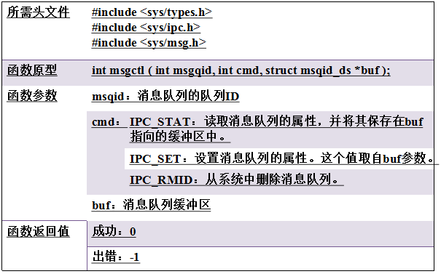
linux 进程间通信 -- 消息队列

Slide 131
linux 进程间通信 -- 信号量
信号灯(semaphore)，也叫信号量。它是不同进程间或一个给定进程内部不同线程间同步的机制。
二值信号灯：值为0或1。与互斥锁类似，资源可用时值为1，不可用时值为0。
计数信号灯：值在0到n之间。用来统计资源，其值代表可用资源数
等待操作是等待信号灯的值变为大于0，然后将其减1；而释放操作则相反，用来唤醒等待资源的进程或者线程

Slide 132
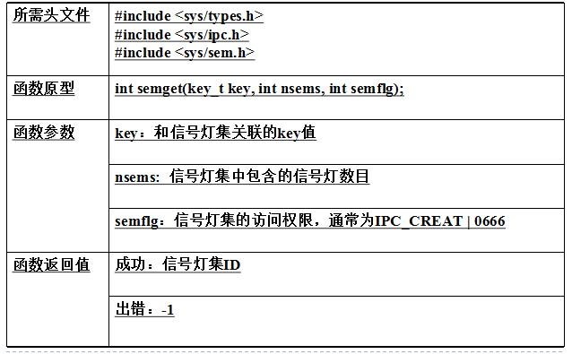
linux 进程间通信 -- 信号量

Slide 133
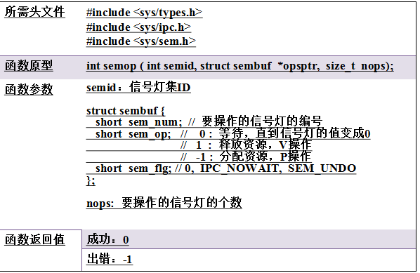
linux 进程间通信 -- 信号量

Slide 134
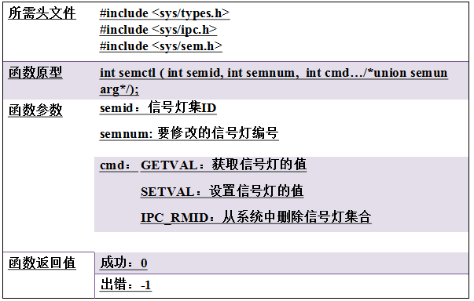
linux 进程间通信 -- 信号量

Slide 135
linux 进程间通信
pipe: 具有亲缘关系的进程间，半双工，数据在内存中
fifo: 可用于任意进程间，单工，有文件名，数据在内存
signal: 唯一的异步通信方式
msg：常用于cs模式中， 按消息类型访问 ，可有优先级
shm：效率最高(直接访问内存) ，需要同步、互斥机制
sem：配合共享内存使用，用以实现同步和互斥

Slide 136
谢谢大家！
讯碟科技，只为成就更好的你！

